Slide 1
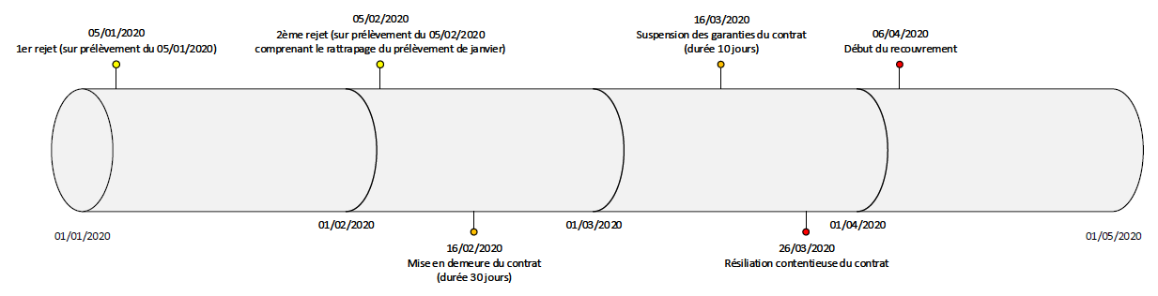
Mise en conformité des prélèvements sur les comptes d’épargne
  Post Rejet : Contentieux client auprès un éventuel créancier pour rejet de prélèvement
Exemple BPCE Assurance
Réception par le client d’un 1er courrier: information prélèvement est rejeté
Réception par le client d’un 2ème courrier en AR : information contrat mise en demeure
Une fois la mise en demeure effective, le client doit régulariser l’intégralité de la prime restant due sur l’année pour remettre en cours son contrat.
Dès le 1er rejet, le client a la faculté de régler les cotisations dues par CB (via un SVI dédié), par virement ou par chèque. Si le règlement est effectué avant la résiliation contentieuse, le contrat est remis en vigueur.
En l’absence de règlement, le contrat est résilié contentieux (résiliation pour non paiement de la prime, résiliation pour défaut de paiement).
Dès le mois suivant, les contrats portant sur les produits Automobile, Habitation, Responsabilité Civile Vie Privée et Garantie des Accidents de la Vie sont transmis à notre partenaire France Contentieux pour procéder au recouvrement des créances impayées.

Slide 2
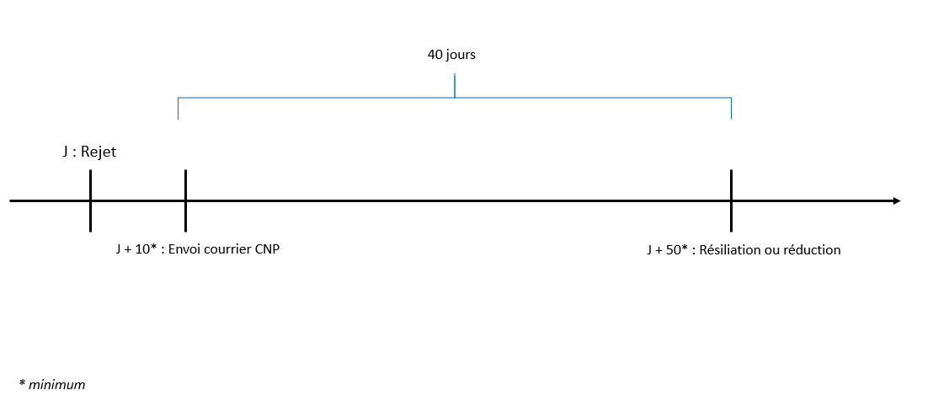
Mise en conformité des prélèvements sur les comptes d’épargne
  Post Rejet : Contentieux client auprès un éventuel créancier pour rejet de prélèvement
Exemple BPCE CNP : contrat de prévoyance (garanties famille par exemple)
Impact d’un non-paiement de cotisation → résiliation ou réduction
Dès lors qu’il y a un rejet de cotisation sur un contrat de prévoyance, un courrier est envoyé sous 10 jours (minimum) au client pour l’informer et lui laisser la possibilité de régulariser. Sans intervention de sa part, le contrat est résilié ou mis en réduction sous 40 jours à partir de l’envoi du courrier soit à partir de 50 jours minimum après le rejet. Ce process est réglementaire et ne peux être dérogé.
Article L141-3 - Code des assurances - Légifrance (legifrance.gouv.fr)

Slide 3
Mise en conformité des prélèvements sur les comptes d’épargne
  Post Rejet : Contentieux client auprès un éventuel créancier pour rejet de prélèvement
Exemple BPCE CNP : contrat d’épargne (gamme Nuances par exemple)
Impact d’un non-paiement de cotisation → pas d’impact.
Malgré l’arrêt des cotisations, le contrat continu à être actif :
Pas d’impact car les cotisation régulières ne sont pas obligatoires.
Il y a simplement un arrêt de ces cotisations régulières sans impact sur le contrat et le client pourra par la suite les reprendre à tout moment.

